Slide 1
সকলকে ফুলের শুভেচ্ছা

Slide 2
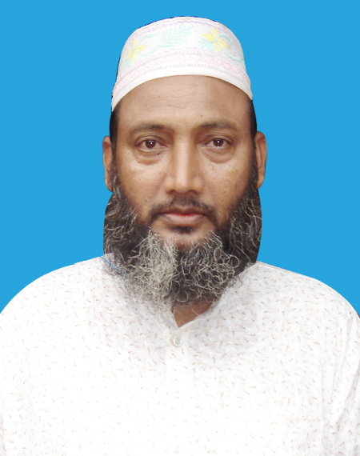
পরিচিতি
পাঠ পরিচিতি
বিষয়ঃ আল আকায়েদ ওয়াল ফিকহ
7ম শ্রেণী
অধ্যায়ঃ 5ম
পাঠঃ আহকামুস সালাত
সময়ঃ 30মিনিট
তারিখঃ / /
শিক্ষক পরিচিতি
মোঃ আব্দুল হামিদ, (কামিল,হাদীস)
সহ-সুপার
কৃষ্ণনগর দাখিল মাদ্রাসা
মোবাইলঃ01770860649
#ই-মেইল-mahamidmm1979@gmail.com

Slide 3
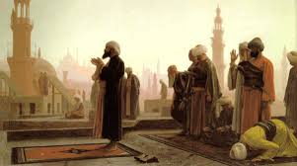
নিচের ছবিটি লক্ষ্য কর-

Slide 4
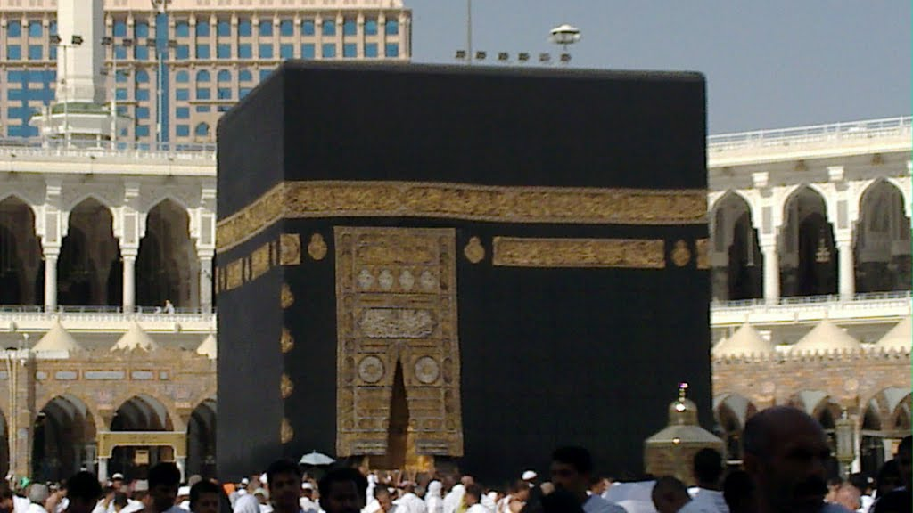
নিচের ছবিটি লক্ষ্য কর-

Slide 5
শিক্ষনফল
জানতে পারবে।?
তে পারবে?

Slide 6
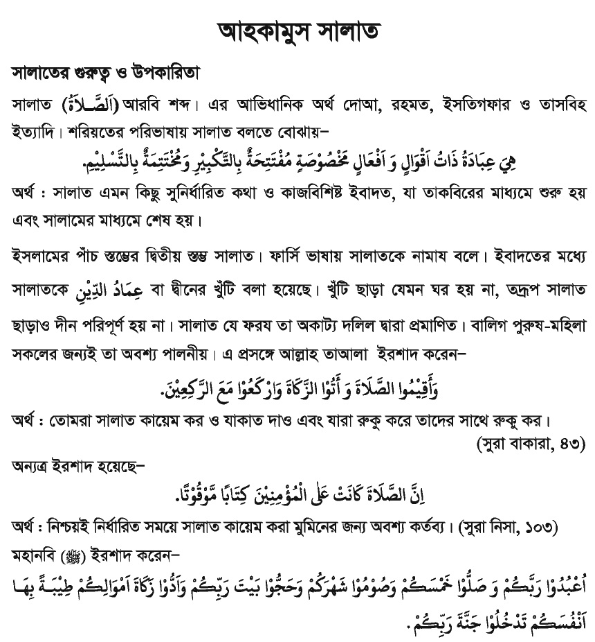
পাঠ উপস্থাপন

Slide 7
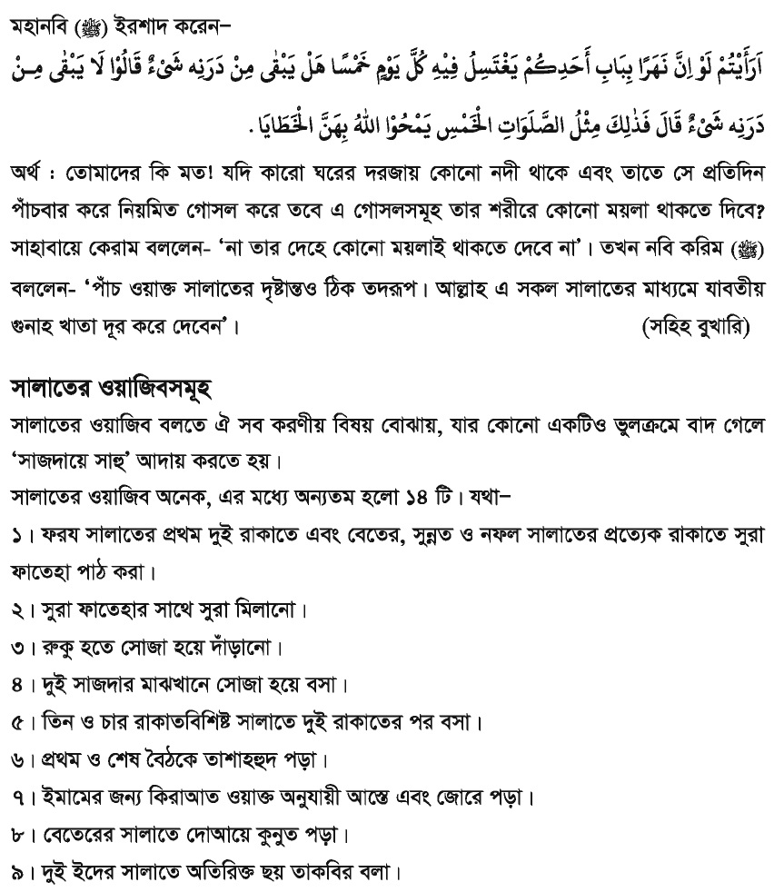

Slide 9
মূল্যায়ন
এই আয়তটির অর্থ লিখ?
সালাতের মধ্যে ওয়াজিব কতটি?
ক)১২টি খ)১৪টি গ)১৫টি ঘ০১৬টি

Slide 10
বাড়ির কাজ
সালাতের ওয়াজিবসমূহ লিখ?

Slide 11
ধন্যবাদ

